Slide 1
POCO 로그 사용하기
최흥배
https://jacking75.github.io/
Notes:
http://codezine.jp/article/detail/1901?p=2

Slide 2

Log

Slide 3
실행 중인(혹은 중이었던) 프로그램의 상태를 알 수 있다.
프로그램에 문제가 발생한 경우 로그를 기반으로 해결해야 한다.
IDE의 디버깅 기능으로는 못 잡는 버그도 많다. (특히 멀티쓰레드나 특정 조건에 의해 발생하는 버그)

Slide 4
(개인적으로)경험 많고, 실력 좋은 프로그래머는 로그의 중요성을 잘 알고, 로그를 토대로 버그를 잡을 줄 안다.

Slide 5
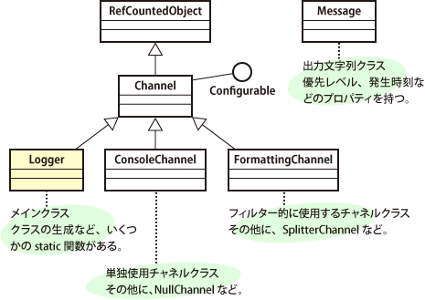
POCO - Log
출력 문자열 클래스
우선 레벨, 발생 시각 등의 속성을 가진다
메인 클래스
클래스 생성 등 몇 개의 static 함수가 있다
필터적으로 사용하는 채널 클래스
이 외에 SplitterChannel 등.
독자 사용 채널 클래스
이 외에 NullChannel 등

Slide 6
로그로 출력하는 문자열을 저장하는 Message 클래스와 그 메시지의 쓰기 처리를 구현한 Channel 클래스의 2개로 크게 나눌 수 있다.
단 Channel 클래스는 RefCountedObject 클래스와 인터페이스 클래스인 Configurable 클래스를 다중 계승한 추상 클래스이다.

Slide 7
실제 객체로 이용하는 것은
이 Channel 클래스에서 파생된 클래스로 Logging 프레임워크에서
메인 조작 클래스인 Logger 클래스와
구체적인 쓰는 곳을 구현한 ConsoleChannel 클래스와 FormattingChannel 클래스 등이 된다.

Slide 8
RefCountedObject 클래스는 "참조 카운트”를 구현한 클래스이다.
Configurable 클래스는 이른바 인터페이스 클래스로 클래스 내의 속성을 조작하는 멤버 함수(setProperty와 getProperty)를 정의한 클래스이다.
Logging 프레임워크의 설정을 변경할 경우 이 클래스에서 정의된 멤버 함수를 사용한다

Slide 9
기본 사용
#include "Poco/Logger.h"
#include "Poco/ConsoleChannel.h"
#include "Poco/Message.h"
int main(int argc, char** argv)
{
Poco::Logger& consoleLogger = Poco::Logger::create( "ConsoleLogger",
new Poco::ConsoleChannel, Poco::Message::PRIO_INFORMATION );
consoleLogger.error( “에러가 발생하였다" );
}

Slide 10
Logger 클래스
Logger 클래스는 프레임워크의 메인 클래스로 실체로서 생성하는 Logger 객체의 추상적인 클래스 되어 있다.
Channel 클래스에서 파생된 클래스이지만, 다른 Channel 파생 클래스와 달리 특별한 클래스로 되어 있다.

Slide 11
생성과 해제는 프레임워크 내부에서 관리하고 있다.
인스턴스 생성은 static 함수인 Logger::create를 사용하여 Logger객체를 몇 개라도 생성 가능하다.
또 해제 처리를 기술할 필요는 없다. Channel 클래스도 기저 클래스가 RefCountedObject로 되어 있어서 해제 처리를 신경 쓸 필요는 없다.

Slide 12
Logger::create의 첫 번째 인수는 생성되는 Logger 객체의 이름이다. 이름은 임의로 붙여도 상관 없다. 단 이미 생성된 이름을 지정하면 예외(Poco(ExistsException)가 발생한다.
2번째 인수는 출력할 곳의 클래스인 Channel 클래스 객체를 설정한다.
3번째는 로그·메시지의 레벨을 지정한다.

Slide 13
메시지 레벨은 우선도가 높은 순서로
• PRIO_FATAL
• PRIO_CRITICAL
• PRIO_ERROR
• PRIO_WARNING
• PRIO_NOTICE
• PRIO_INFORMATION
• PRIO_DEBUG
• PRIO_TRACE

Slide 14
void Logger::fatal(const std::string& msg);
void Logger::critical(const std::string& msg);
void Logger::error(const std::string& msg);
void Logger::warning(const std::string& msg);
void Logger::notice(const std::string& msg);
void Logger::information(const std::string& msg);
void Logger::debug(const std::string& msg);
void Logger::trace(const std::string& msg);

Slide 15
로그 출력지를 지정하는 Channel 파생 클래스
로그의 출력지로 Channel 오브젝트의 지정이 꼭 필요하다.
Channel클래스는 단독으로 사용하는 것과 필터적으로 다른 Channel 클래스와 조합해서 사용하는 2종류가 있다.
Logger 객체 하나에 붙는 Channel 오브젝트도 하나만 설정할 수 있다.
그래서 복수의 Channel 오브젝트를 사용하는 경우는 객체를 단 방향 리스트 구조로 연결하는 형태로 된다.

Slide 16
명칭 | 개요
ConsoleChannel （★） | std::ostream 또는 std::clog 에 출력. 출력 시 배타 제어 있음.
StreamChannel | ostream 에 출력.
WindowsConsoleChannel | （windows만）메시지를 UTF-8로 볼 수 없어서 UTF-16 코드로 변환하는 ConsoleChannel.
FileChannel （★） | 파일 출력. 저장 기능이 있다.
SimpleFileChannel | FileChannel의 간이판. 로테이션 기능만 구현.
NullChannel （★） | NULL 채널. 모든 Channel 오브젝트 대신이 된다.
EventLogChannel （★） | （windows만）이벤트 로그 서비스에 출력.
OpcomChannel | OpenVMS OPCOM service 용.
SyslogChannel | Unix syslog service 용.
AsyncChannel | 비동기 Channel. 다른 스레드에서 큐 경유로 출력.
FormattingChannel （★） | 포맷 부가용.
SplitterChannel （★） | 복수 Channel 오브젝트에 동시 출력

Slide 17
Channel 파생 클래스 사용 법 - ConsoleChannel
ConsoleChannel 클래스는 콘솔 화면(std::clog) 또는 std::ostream의 Channel 클래스dl다.
생성자
생성자 인수에 std::ostream을 지정할 수 있지만 사용할 일은 별로 없는 편이다.
파일에 출력할 경우는 FileChannel 클래스를 이용하는 것이 편리하다.

Slide 18
Channel 파생 클래스 사용 법 - FileChannel
FileChannel 클래스는 로그 메시지를 텍스트 파일에 쓰는 Channel 클래스이다.
단순히 메시지를 추가해 가는 기능은 물론, 로그 파일을 운용하는 기능도 가지고 있다
기능 이름 | 개요
로테이션 기능 | 특정 시간이나 파일 크기로 로그 파일을 리셋하는 기능.
저장 기능 | 리셋 전의 파일을 보존해 두는 기능. zip 압축도 가능.
세대 관리 기능 | 저장한 로그를 자동으로 삭제하는 기능. 보존할 기간을 지정한다.

Slide 19
Poco::Logger& fileLogger = Poco::Logger::create( "FileLogger",
new Poco::FileChannel("test.log"), Poco::Message::PRIO_INFORMATION );
// 로컬 시간 지정
fileLogger.getChannel()->setProperty( Poco::FileChannel::PROP_TIMES, "local" );
// 저장에 날짜 시간 문자 추가
fileLogger.getChannel()->setProperty( Poco::FileChannel::PROP_ARCHIVE, "timestamp" );
// 압축 있음
fileLogger.getChannel()->setProperty( Poco::FileChannel::PROP_COMPRESS, "true" );
// 일 단위로 로테이션
fileLogger.getChannel()->setProperty( Poco::FileChannel::PROP_ROTATION, "daily" );
// 5일간 보존
fileLogger.getChannel()->setProperty( Poco::FileChannel::PROP_PURGEAGE, "5days" );
fileLogger.error( ＂에러 발생" );

Slide 20
생성자
출력 곳의 파일 이름을 지정한다. 생략한 경우는 PROP_PATH속성으로 지정한다.
속성
setProperty 함수로 설정 가능한 속성은 다음과 같다.

Slide 21
속성 | 설정 내용
PROP_PATH | 로그 파일 이름.
PROP_ROTATION | 로테이트를 시작하는 날짜나 시각 설정, 로그 파일의 크기를 설정.
PROP_ARCHIVE | 저장 파일 이름에 부가하는 문자열이 순번 혹은 시각 인지를 지정.
PROP_TIMES | 처리 시각 기준으로서 로컬 시각인지 UTC 시각인지를 설정.
PROP_COMPRESS | 저장 시의 압축 유무를 지정.
PROP_PURGEAGE | 저장 파일 보존 기간.
PROP_PURGECOUNT | 저장 파일 작성 수.

Slide 22
Channel 파생 클래스 사용 법 - FormattingChannel
FormattingChannel 클래스는 로그 메시지를 C언어로 말하면 pritnf와 같은 사용법으로 정형화 할 수 있는 Channel 클래스이다.
또 시각처럼 정형적인 문자열을 부가할 수도 있다.
물리적으로 쓰는 Channel 오브젝트 앞에 메시지를 정형화한 Channel 오브젝트를 설정한다.

Slide 23
Poco::FormattingChannel* pFCFile = new Poco::FormattingChannel(
new Poco::PatternFormatter("%Y-%m-%d %H:%M:%S.%c %N[%P]:%s:%q:%t") );
pFCFile->setChannel( new Poco::FileChannel("sample.log") );
Poco::Logger& fileLogger = Poco::Logger::create( "FileLogger",
pFCFile, Poco::Message::PRIO_WARNING );
pFCFile->getFormatter()->setProperty( Poco::PatternFormatter::PROP_TIMES,
"local" ); // 로컬 시간 지정
fileLogger.critical( ＂중대 에러 발생" );
fileLogger.fatal( ＂치명적인 에러 발생" );
2007-11-14 22:39:57.4 MYPC[2832]:FileLogger:C: 중대 에러 발생
2007-11-14 22:39:57.5 MYPC[2832]:FileLogger:F: 치명적인 에러 발생

Slide 24
생성자
어떤 형식으로 정형화 할지를 정의한 Formatter 객체를 설정한다. 또한 Logging 프레임워크에서 사용할 수 있는 Formatter 클래스는 PatternFormatter 라는 클래스뿐이다.
출력 처 Channel 오브젝트는 멤버 함수의 setChannel 함수로 설정한다. Logger 객체 생성시에는 FormattingChannel 오브젝트를 지정한다. 이것으로 Logger 객체 → 정형화 Channel 오브젝트 → 출력 처 Channel 오브젝트 라는 링크 구조로 된다. 각 객체는 오른쪽의 객체에 대한 참조 지침을 유지하고 있다

Slide 25
변환 지정 문자 | 변환 후의 문자열
%s | 메시지 발행 Logger 오브젝트의 이름
%t | 로그 메시지 문자열
%l | 우선도 문자열(Fatal, Critical, Error, Warning, Notice, Information, Debug, Trace)
%q | 우선도 문자열의 머리 글 1문자
%P | 프로세스 ID
%N | 포인트 이름
%W | 로그가 쓰여졌을 때의 요일 명
%B | 로그가 쓰여졌을 때의 월 명(月名)
%d | 로그가 쓰여졌을 때의 일（01～31）
%m | 로그가 쓰여졌을 때의 월（01～12）
%Y | 로그가 쓰여졌을 때의 양력（4열）
%H | 로그가 쓰여졌을 때의 시각（00～23）
%M | 로그가 쓰여졌을 때의 분（00～59）
%S | 로그가 쓰여졌을 때의 초（00～59）

Slide 26
Channel 파생 클래스 사용 법 - SplitterChannel
복수의 Channel 오브젝트에 동시에 같은 메시지를 출력하고 싶은 경우에 사용한다.
사용 방법은 간단하다. addChannel 함수를 이용하여 출력하고 싶은 Channel 오브젝트를 추가한다.

Slide 27
Poco::SplitterChannel* pSChannel = new Poco::SplitterChannel();
pSChannel->addChannel( new Poco::FileChannel("test.log") );
pSChannel->addChannel( new Poco::ConsoleChannel );
Poco::Logger& SplitterLogger = Poco::Logger::create( "SplitterLogger",
pSChannel, Poco::Message::PRIO_INFORMATION );
SplitterLogger.error( ＂에러 발생" );

Slide 28
생성자
생성자는 인수가 없는 것 뿐이다.
SplitterChannel 클래스에서는 addChannel 함수에서 추가된 Channel 오브젝트의 포인터를 std::vector 변수로 유지하고 있다.
FormattingChannel 클래스처럼 링크 구조로는 안 되어 있다.
또 removeChannel 함수를 사용하면, Channel 오브젝트를 제거할 수 있다.

Slide 29
Channel 파생 클래스 사용 법 - EventLogChannel
Windows 이벤트 로그 서비스로 출력하는 Channel 클래스이다.
이벤트 로그에 출력하려면 메시지용 DLL을 준비하거나 미리 레지스트리에 값을 쓰는 등의 절차가 필요해서 꽤 귀찮다.
당연히 이런 귀찮은 처리는 이 클래스에 은폐되고 있으므로 깊이 생각하지 않고도 출력할 수 있다.

Slide 30
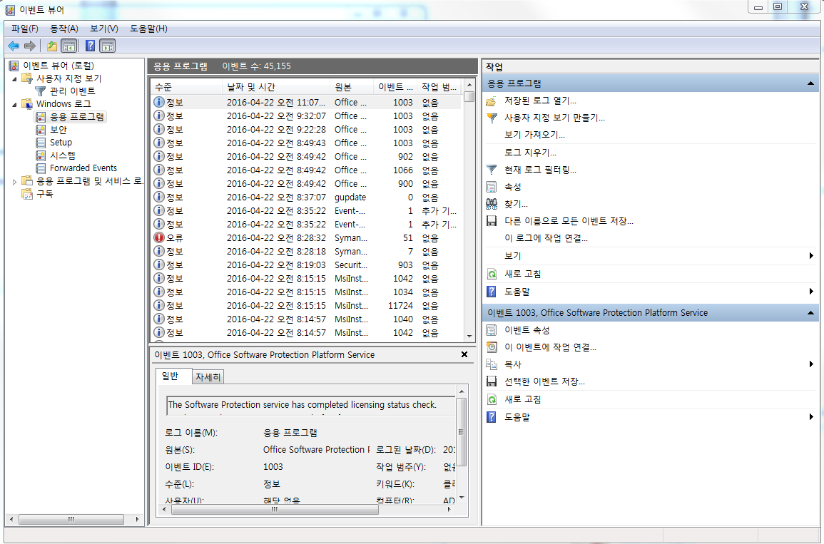

Slide 31
Poco::EventLogChannel* pEvChannel = new Poco::EventLogChannel();
Poco::Logger& EventLogger = Poco::Logger::create( "EventLogger",
pEvChannel, Poco::Message::PRIO_INFORMATION );
std::string utf8str;
//UTF8 코드로 변환
Poco::UnicodeConverter::toUTF8( L＂에러 발생", utf8str );
EventLogger.error( utf8str );

Slide 32
생성자
어떤 인수도 지정하지 않으면 이벤트 로그 "소스"에는 실행 파일 이름이, "컴퓨터"에는 호스트 이름이 설정된다.
다음처럼 "소스"와 "컴퓨터"를 지정할 수도 있다.
Poco::EventLogChannel( “소스 이름" );
Poco::EventLogChannel( “소스 이름", “컴퓨터 이름" );

Slide 33
우선도 매핑
이벤트 로그에서는 메시지의 우선 레벨이 3종류(오류, 경고, 정보)밖에 없는데 클래스 내부에서 다음과 같이 변환하고 있다.
POCO 에서의 우선도 | 이벤트 로그 종류
PRIO_TRACE、PRIO_DEBUG、PRIO_INFORMATION | 정보
PRIO_NOTICE、PRIO_WARNING | 경고
그 외 | 에러

Slide 34
한글 메시지 출력
POCO는 Windows 환경에서 Unicode에 대응하고 있다.
기본적으로 "POCO_WIN32_UTF8” 라는 심볼이 define 정의 되고 있으면, Unicode 대응판의 코드가 컴파일된다.
"POCO_WIN32_UTF8"이 정의되고 있으면 문자열은 UTF-8 코드로 쓰이고 있는 것으로 간주하고 Unicode 판의 Win32 API를 호출 할 때 POCO 라이브러리 내에서 UTF-16로 코드 변환하고 있다.
이벤트 로그에 한글 문자를 출력하려면 Unicode로 변환할 필요가 있으니 전 준비로 UTF-8로 변환해 둔다.

Slide 35
이벤트 로그에 한글 문자를 출력하려면 Unicode로 변환할 필요가 있으니 전 준비로 UTF-8로 변환해 둔다.
또한 사실 EventLogChannel 클래스에는 오류가 있다, 레지스트리가 올바른 갱신되지 않습니다.
"EventLogChannel.cpp"파일의 setUpRegistry함수를 다음과 같이 수정하세요. 레지스트리에 입력 길이를 2배(정확히는 sizeof(wchar_t)배)에 합니다.

Slide 36
Channel 파생 클래스 사용 법 - NullChannel
아무것도 하지 않는 Channel 클래스이다.
Logger 객체에 설정하는 Channel 오브젝트를 NullChannel로 변경함으로써 일시적으로 로그의 출력을 멈출 수 있다

